Slide 1




TOÁN
MẤY VÀ MẤY (T3)

Slide 2
KIỂM TRA BÀI CŨ
4 gồm mấy và mấy ?
6 gồm mấy và mấy ?

Slide 3

Thứ …..
Toán:
MẤY VÀ MẤY (Tiết 3)
2
1
3
2
và
1
được
3
1
và
2
được
3

Slide 4
Thứ …
Toán:
MẤY VÀ MẤY (Tiết 3)
2
1
3
3
gồm
2
và
1
gồm
và
3
1
2

Slide 5
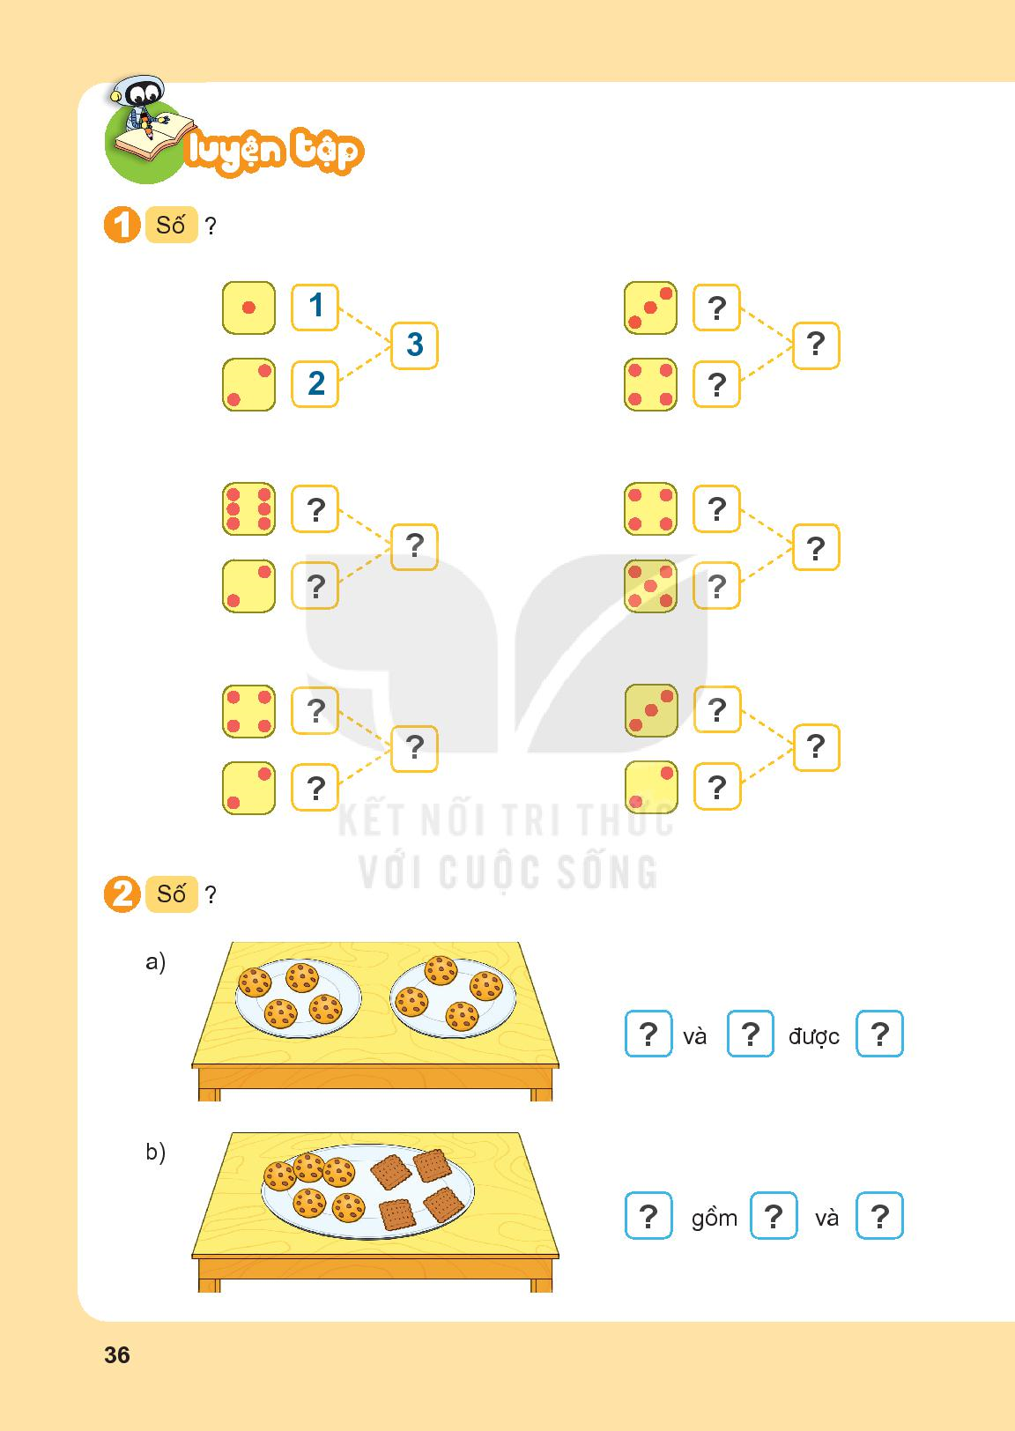
Thứ …
Toán:
MẤY VÀ MẤY (Tiết 3)
1/ Số ?
?
?
?

Slide 6
Thứ …
Toán:
MẤY VÀ MẤY (Tiết 3)
1/ Số ?
3
7
4
6
4
8
9
2
5
4
3
6
5
2
2

Slide 7
Nghỉ giữa giờ:

Slide 8
Thứ …
Toán:
MẤY VÀ MẤY (Tiết 3)
2/ Số ?
4
4
8
9
5
4
9
4
5
gồm
và

Slide 9
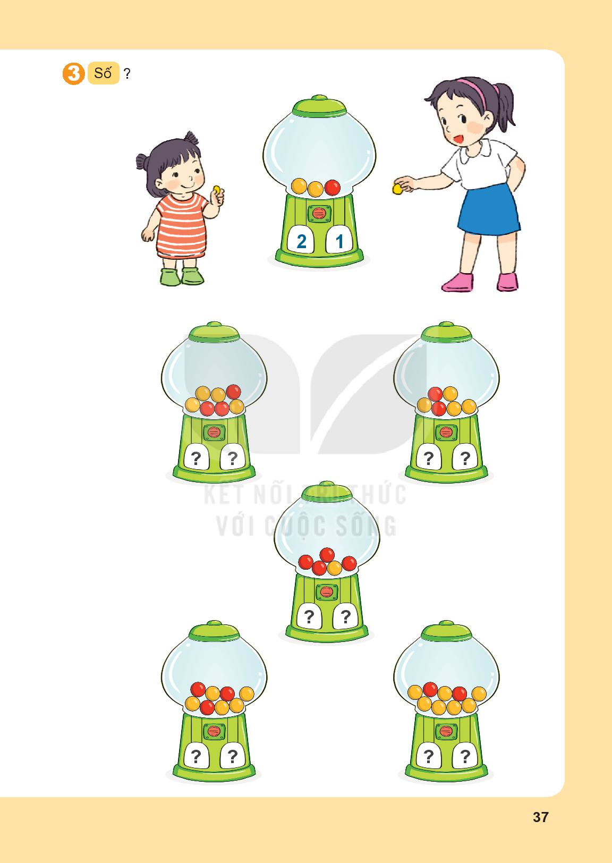
Thứ …
Toán:
MẤY VÀ MẤY (Tiết 3)
3/ Số ?

Slide 10
Thứ …
Toán:
MẤY VÀ MẤY (Tiết 3)
3/ Số ?
4
3
4
2
1
4
5
3
7
2

Slide 11

Thứ …
Toán:
MẤY VÀ MẤY (Tiết 3)
Trò chơi củng cố: “Tìm nhà cho Sóc Nâu”
8
4
3
6
5
4 và 4 được

Slide 12
Thứ …
Toán:
MẤY VÀ MẤY (Tiết 3)
Hết giờ
Hết giờ
Hết giờ
Hết giờ
10
8
6
4
9
7
2
5
1
3
10
8
6
4
9
7
2
Hết giờ
Hết giờ
Hết giờ
5
1
3
Hết giờ
Hết giờ
Hết giờ
10
8
6
10
8
6
10
8
6
4
9
7
4
9
7
4
9
7
2
2
2
5
1
3
5
1
3
5
1
3
Trò chơi củng cố: “Tìm nhà cho Sóc Nâu”
8
6
3
4
5
3 và 5 được
4 và 2 được
2 và 2 được
1 và 2 được
4 và 1 được

Slide 13

Giờ học kết thúc!
Kính chúc các thầy cô mạnh khỏe, hạnh phúc!

